Slide 1
Временные адаптивные алгоритмы пространственной фильтрации в линейных МР
Автор: Усиков Д.А.
Научный руководитель:д. ф.-м. н., доц. Л.И. Аверина

Slide 2
Цель: изучение адаптивных алгоритмов пространственной фильтрации в линейных микрофонных решетках и их моделирование
Задачи: 1)рассмотреть основные подходы пространственной фильтрации
2)рассмотреть адаптивные алгоритмы
3)рассмотреть методы формирования луча
4)смоделировать приём сигнала на микрофонную решетку с последующей фильтрацией
5)изучить литературу по данной теме

Slide 3
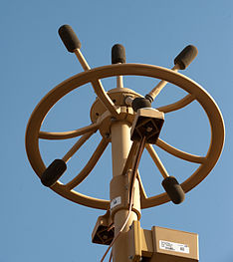
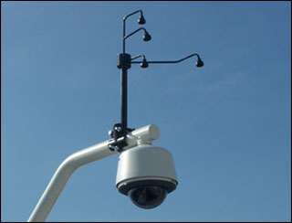
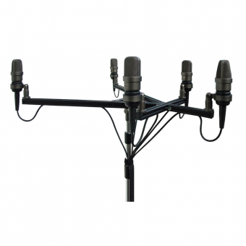
Применение
Система «Бумеранг»
Система «SENTRI»
Микрофонная решетка для объёмной записи звука
Notes:
Микрофонные решетки находят применение в военной, автомобильной промышленности. Так же используются для записи объемного звука и применяются в контексте безопасности. Так система «Бумеранг» , состоящая из нескольких микрофонов, используется для защиты транспортных средств и войск от снайперского огня. Система позволяет определить положение стрелка. Система обнаружения выстрелов «SENTRI» позволяет при помощи МР определять, является ли полученный звук выстрелом, а не огнем автомобиля или сиреной, а затем, используя алгоритмы локализации, определяет направление источника. Микрофон-ные массивы используются для получения объемной звуковой картины. Такие решения используются, например, в автомобильной промышленности для точного выявления мест, являющихся источниками нежелательных шумов – скрипа, стука и т.д.
<номер>

Slide 4
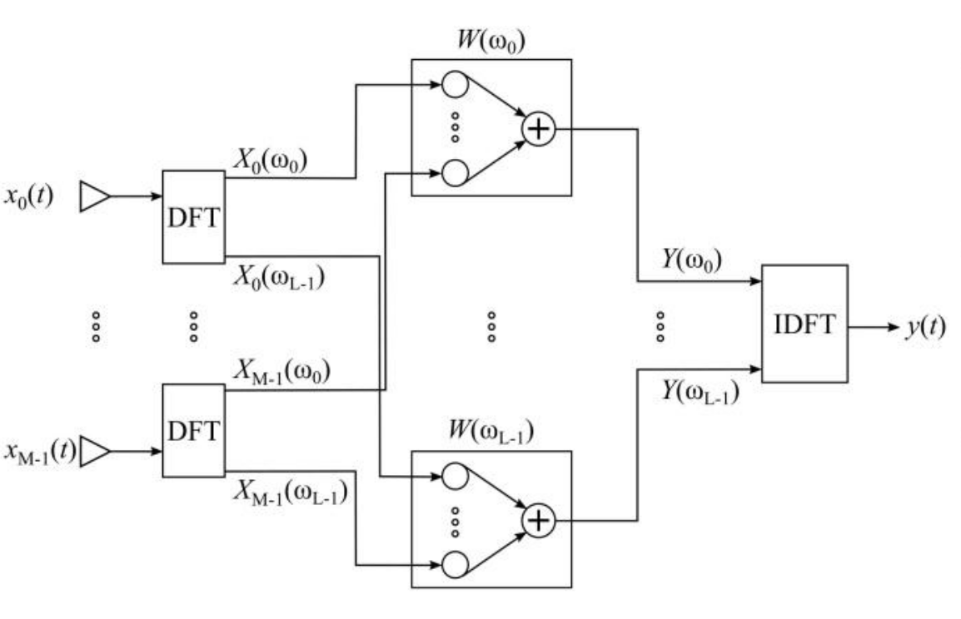
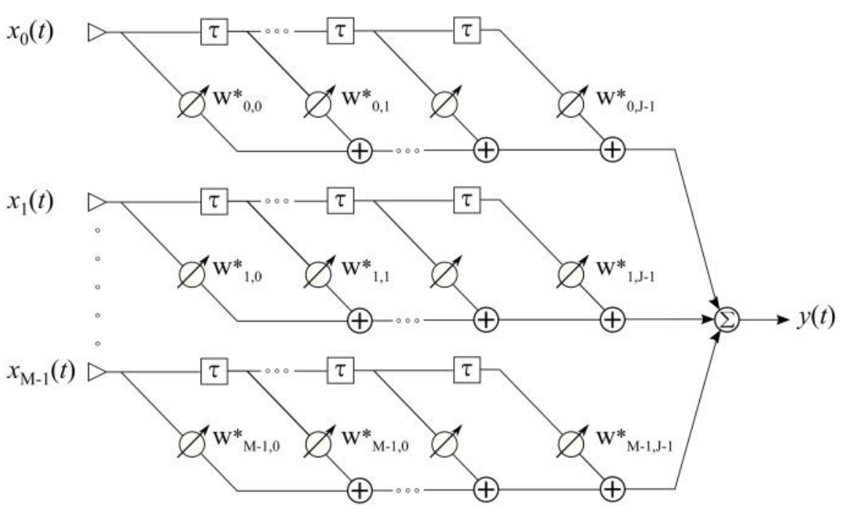
Формирователи луча
Частотный формирователь луча
Временной формирователь луча
Notes:
Звук во время обработки является широкополосным, поэтому и формирователи луча являются широкополосными. Они делятся на частотный, который разбивает спектр принятых сигналов на диапазоны и умножает каждый диапазон на соответствующие коэффициенты, и временной, который обеспечивает частотно зависимые коэффициенты с помощью линий задержки КИХ фильтров, расположенных в канале каждого сенсора. В данной работе я работал с временным формирователем луча
<номер>

Slide 5
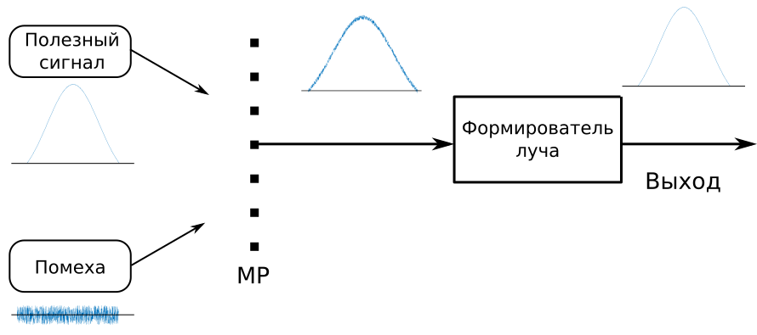
Пространственная фильтрация
Notes:
ФЛ выполняет пространственную фильтрацию для разделения сигналов, которые имеют перекрывающиеся частотные спектры, но исходя из разных пространственных местоположений. Принцип данного метода состоит в том, чтобы сформировать луч и задать нужное направление, а по направлению приёма помеховых сигналов поставить нули или минимумы диаграммы направленности.В результате сигналы, у которых направление прихода совпадает с углом луча, усиливаются, а сигналы от других направлений ослабляются.
<номер>

Slide 6
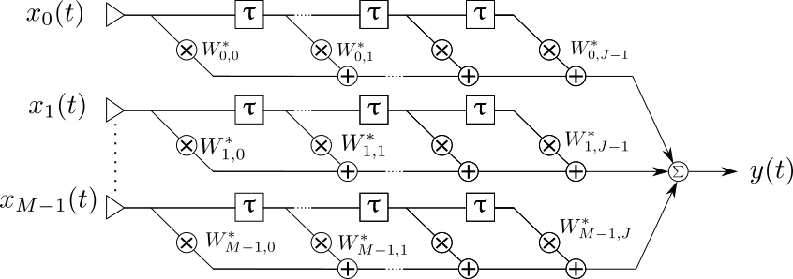
Подходы пространственной фильтрации
Фиксированные формирователи луча
Адаптивные формирователи луча
Notes:
Существует два подхода пространственной фильтрации. Первый заключается в формировании постоянных весовых коэффициентов фильтра таким образом что бы сигнал усиливался в направлении приёма полезного сигнала,а в другом направлении сигнал подавлялся. Однако такой метод имеет всегда фиксированные направление подавления помехи, что не позволяет качественно отфильтровать помеху приходящую из другого направления. Для случая с изменяющимися в пространстве помехам применяют адаптивные алгоритмы фильтрации, поскольку он может подстраивать свои весовые коэффициенты так, что бы помеха подавлялась.
<номер>

Slide 7
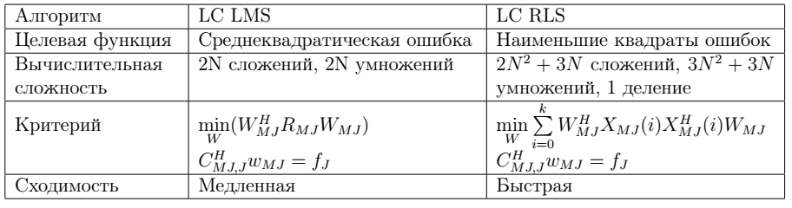
Линейно ограниченные ФЛ
Notes:
Адаптивные фильтры фиксируют отклик МР по направлению прихода полезного сигнала. Помехи, приходящие из другого направления будут подавляться. Суть адаптивных алгоритмов в вычислении весовых коэффициентов обеспечивающих минимизацию целевой функции. Так LC LMS минимизирует функцию среднеквадратичной ошибки, при этом LC RLS минимизирует функцию наименьшего квадрата ошибки. При этом первый алгоритм требует большее время сходимости, чем второй. Однако вычислительная сложность LC RLS выше, чем у LC LMS.
<номер>

Slide 8
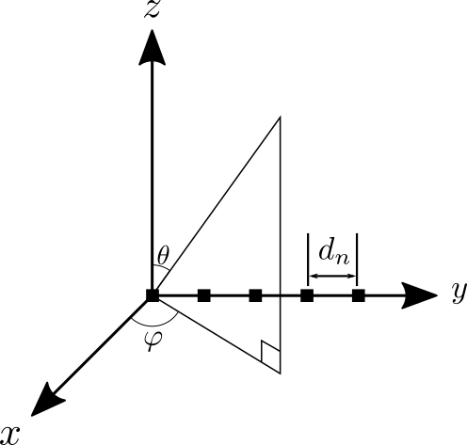
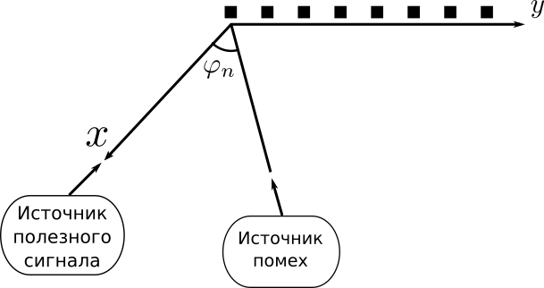
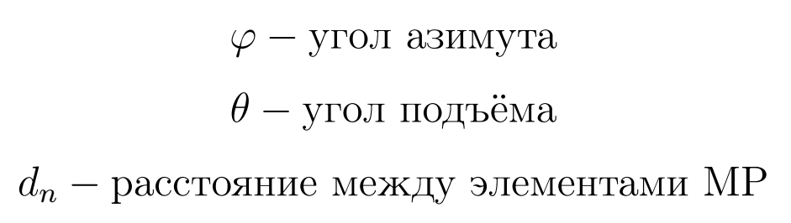
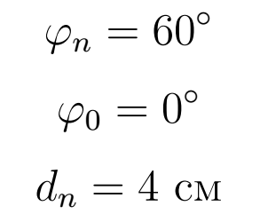
Моделирование. Постановка задачи.
Notes:
Для последующего моделирования использовал линейную микрофонную решетку с расстоянием между элементами МР 4 см. Число элементов равно 4. Угол подъема выбрал равны 90 град для каждого сигнала. Угол азимута полезного сигнала равен 0 град,а угол азимута помехи 60 град.
<номер>

Slide 9
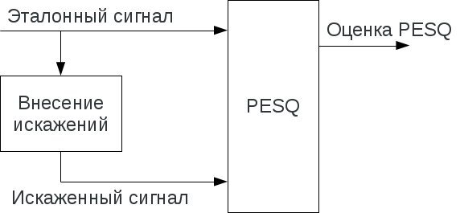
Критерии оценки эффективности работы МР
Notes:
Характеристики сигнала ОСШ не дает понимание насколько речь стала разборчивее. Полезный сигнал может сильно искажаться, оставаясь при этом очень мощным. Существую различные объективные оценки качества речи. Одним из которых является PESQ. Данный алгоритм представляет собой объективную методику определения качества речевой связи в телефонных системах. Для определения качества передачи речи в PESQ предусмотрено сравнение входного, или эталонного, сигнала с его искаженной версией на выходе системы связи. Этот процесс схематично показан на рисунке. В алгоритме PESQ учитываются следующие причины ухудшения качества сигнала: искажение его при кодировании, ошибки при передаче, потеря пакетов, время задержки передачи пакетов и флуктуация этого времени, фильтрация сигнала в аналоговых сетевых компонентах.
<номер>

Slide 10
Результаты моделирования
Notes:
графики выигрыша в ОСШ от порядка адаптивных фильтров и от числа микрофонов. Тоже самое для выигрыша в PESQ.
<номер>

Slide 12
Спасибо за внимание

